Slide 1
О работе с обращениями граждан в администрации Шебекинского городского округа в 2019 году
6 декабря 2019 года
Начальник отдела делопроизводства управления организационно-контрольной работы и СМИ администрации Шебекинского городского округа
Тарасова Елена Алексеевна

Slide 2
Правовые основания
Федеральный закон РФ от 2 мая 2006 года № 59-ФЗ «О порядке рассмотрения обращений граждан Российской Федерации»
Федеральный закон РФ от 9 февраля 2009 года № 8-ФЗ «Об обеспечении доступа к информации о деятельности государственных органов и органов местного самоуправления»
Методические рекомендации, утвержденные распоряжением Губернатора Белгородской области от 12 августа 2015 года № 444-р.
Порядок работы с обращениями граждан и организаций в администрации Шебекинского городского округа, утвержденный распоряжением администрации Шебекинского городского округа
7 марта 2019 года № 208

Slide 3
Регистрация обращений в СЭД «Обращения граждан Шебекино»

Slide 4
2018 год – 1409 обращения
2019 год - 1683 обращения на 274 больше

Slide 5
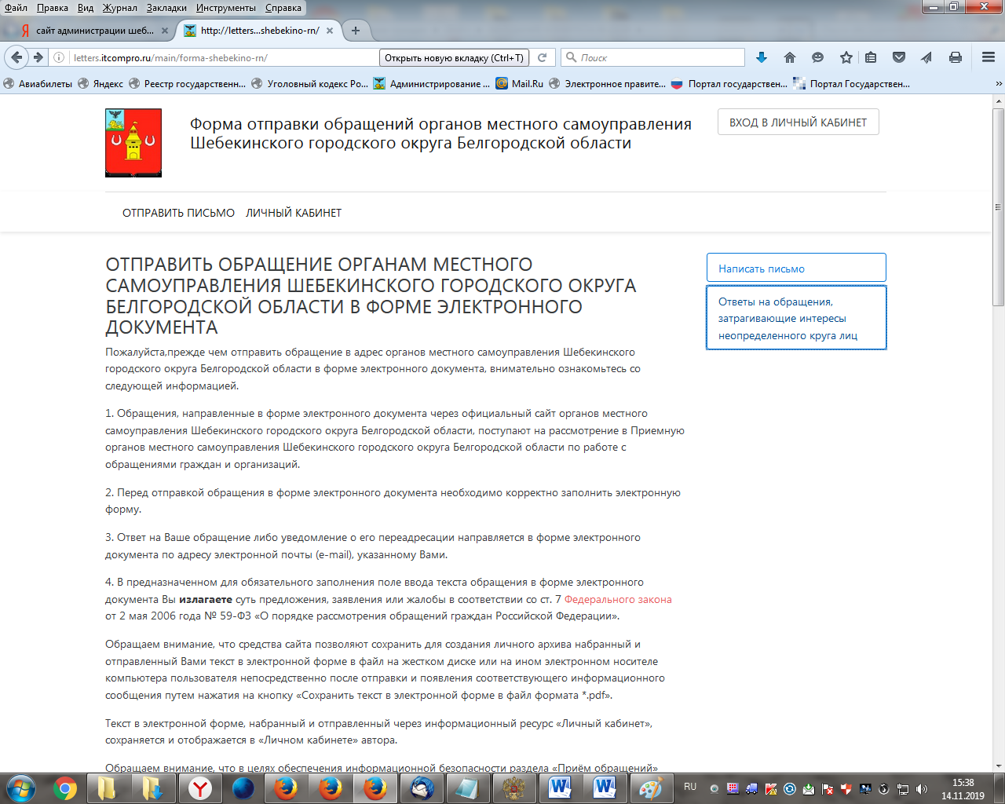
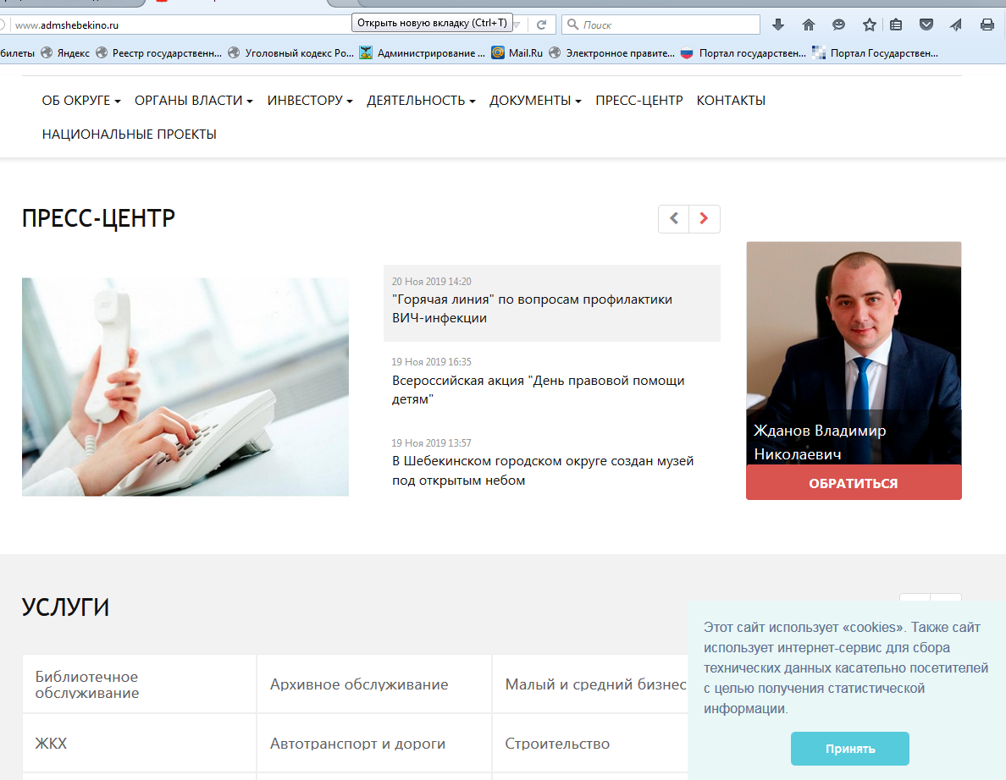
Письменных обращений в 2019 году - 1476
через Интернет-приемную
поступило – 188 обращений

Slide 6
Виды обращений по типу письма

Slide 7
Источники поступления обращений граждан

Slide 8
Портал ССТУ.РФ

Slide 9
Поступление обращений граждан в администрацию Шебекинского городского округа
№ | Наименование сельской территории | Количество обращений
1 | Б-Колодезянская | 13
2 | Белянская | 48
3 | Бершаковская | 34
4 | Б-Городищенская | 10
5 | Большетроицкая | 28
6 | Вознесеновская | 82
7 | Графовская | 31
8 | Купинская | 37
9 | Максимовская | 8
10 | М-Пристанская | 108
11 | Муромская | 19
12 | Н-Таволжанская | 62
13 | П-Цепляевская | 9
14 | Чураевская | 27
15 | Город Шебекино | 1035
16 | Другие регионы, области и районы | 132
 | Всего | 1683

Slide 10
Из вышестоящих органов поступило – 240 (14,3%) В Администрацию Президента РФ от граждан направлено 71 обращение (4,2%)

Slide 11
Тематика обращений

Slide 12
Принятые меры по обращениям граждан
№ п/п | Способ предоставления жилого помещения | Количество предоставленных жилых помещений (ед.) | Общая площадь предоставленных жилых помещений (кв. м.)
1 | По договору социального найма | 12 | 439,4
2 | По договору найма специализированных жилых помещений | 25 | 974,3
3 | По договору найма жилых помещений маневренного жилищного фонда | 1 | 44,8

Slide 13
Принятые меры по обращениям граждан
В рамках программы благоустройства улично – дорожной сети Шебекинского городского округа в 2019 году произведен капитальный ремонт подъездных дорог к селам
Пенцево и Кошлаково.
Выполнен ремонт дорог по четырем улицам в городе Шебекино, одной улице в пос. Маслова Пристань, автодороги в селе Графовка. В рамках данной программы выполнен капитальный ремонт улично – дорожной сети Шебекинского городского округа общей протяженностью 11,96 км.
В рамках реализации национального проекта «Безопасные и качественные автомобильные дороги» на территории Шебекинского городского округа в 2019 году выполнен капитальный ремонт дорог общего пользования местного значения в городе Шебекино и в селе Новая Таволжанка общей протяженностью 7,325 км.

Slide 14
Принятые меры по обращениям граждан
83 обращения об оказании материальной помощи на лечение, ремонт жилья, оказание помощи многодетным семьям.
29 гражданам
была оказана материальная помощь.

Slide 15
Инцидент-менеджмент

Slide 16
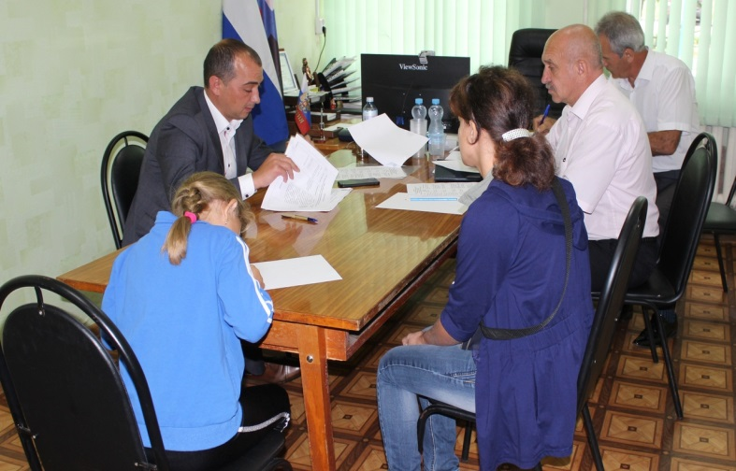
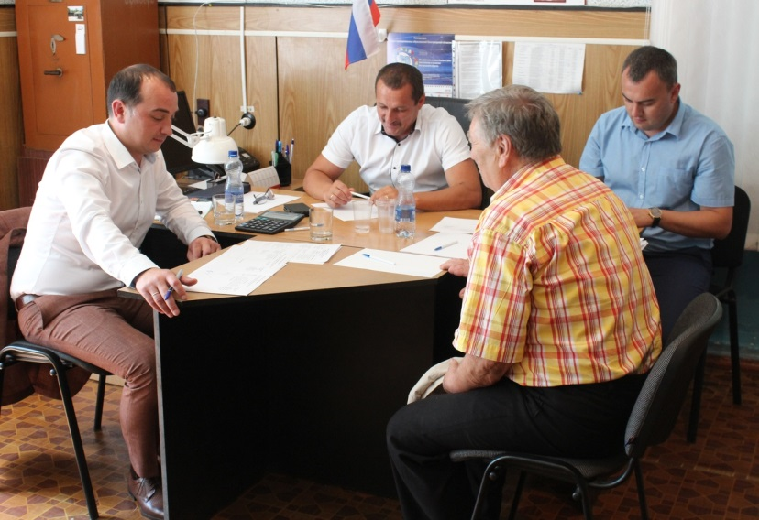
Личный прием граждан главой администрации Шебекинского городского округа
Принято на личном приеме:
2019 год - 207 чел.
2018 год – 91 чел.

Slide 17
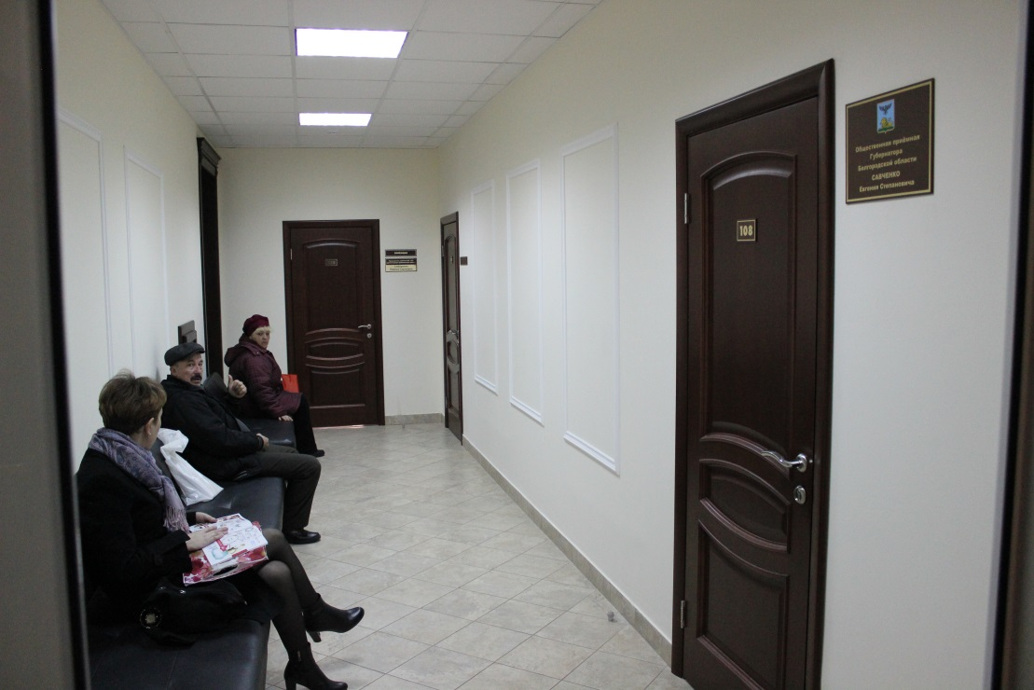
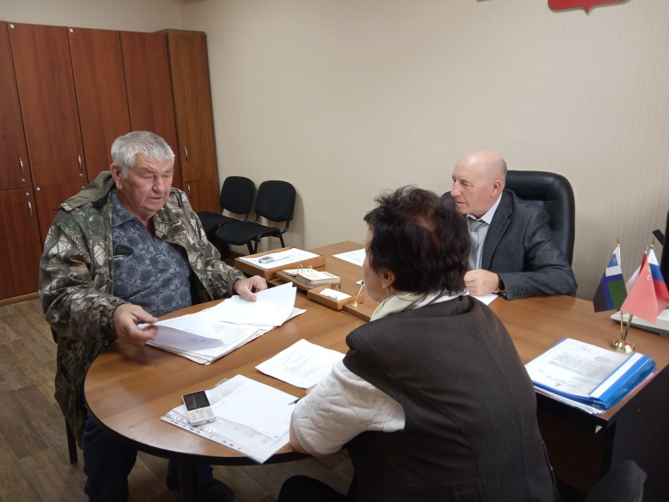
Прием граждан в общественной приемной Губернатора Белгородской области Шебекинском городском округе
Прием граждан проводит Уполномоченный по правам человека в Белгородской области Панин А.Г.
В 2019 году в Общественной приемной Губернатора Белгородской области принято 14 человек

Slide 18
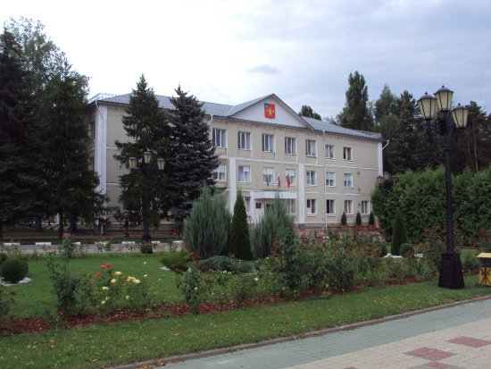
Спасибо за внимание!

